Slide 1
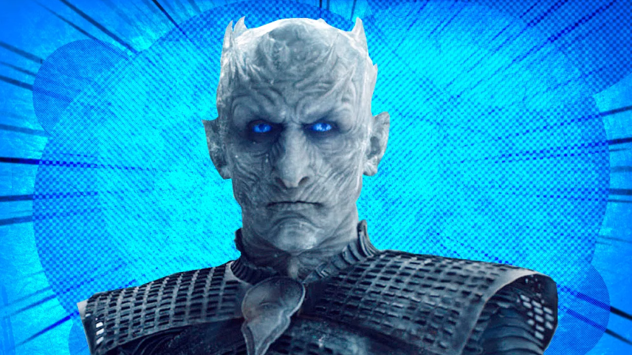
C’EST L’HEURE DE LA BAGARRE

Slide 2
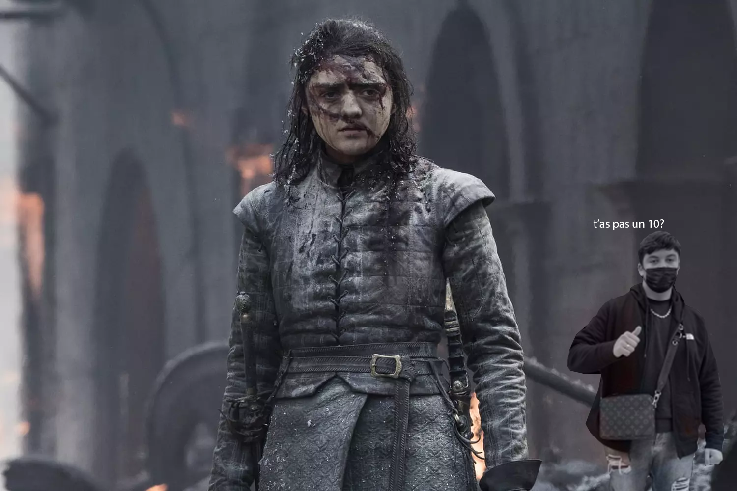
JE SUIS LA GENTILLE ET TU VAS MOURIR

Slide 3
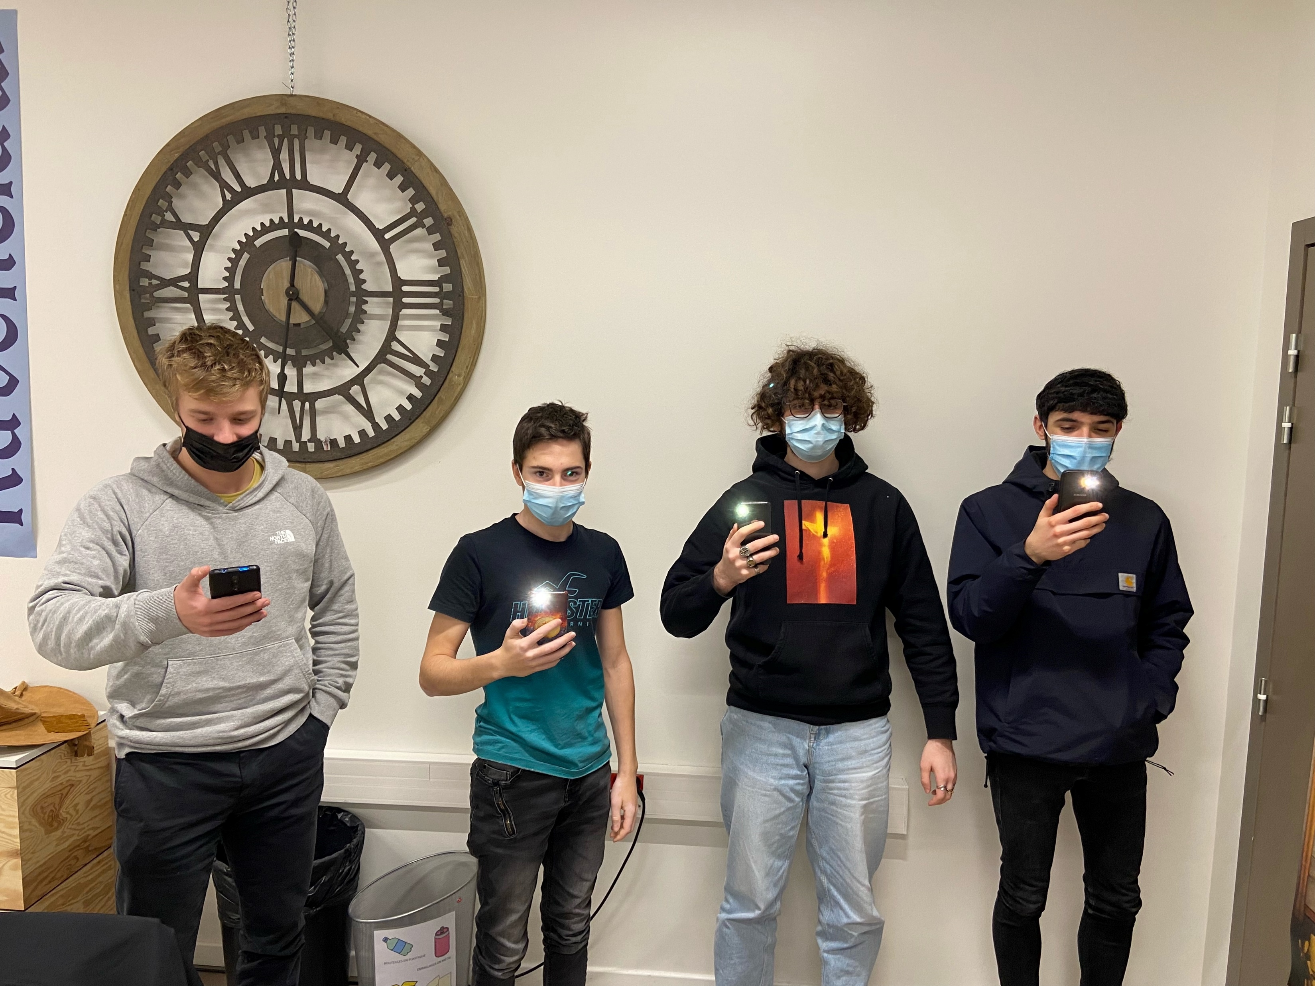
*Tout le monde sort son téléphone et snap la bagarre*

Slide 4
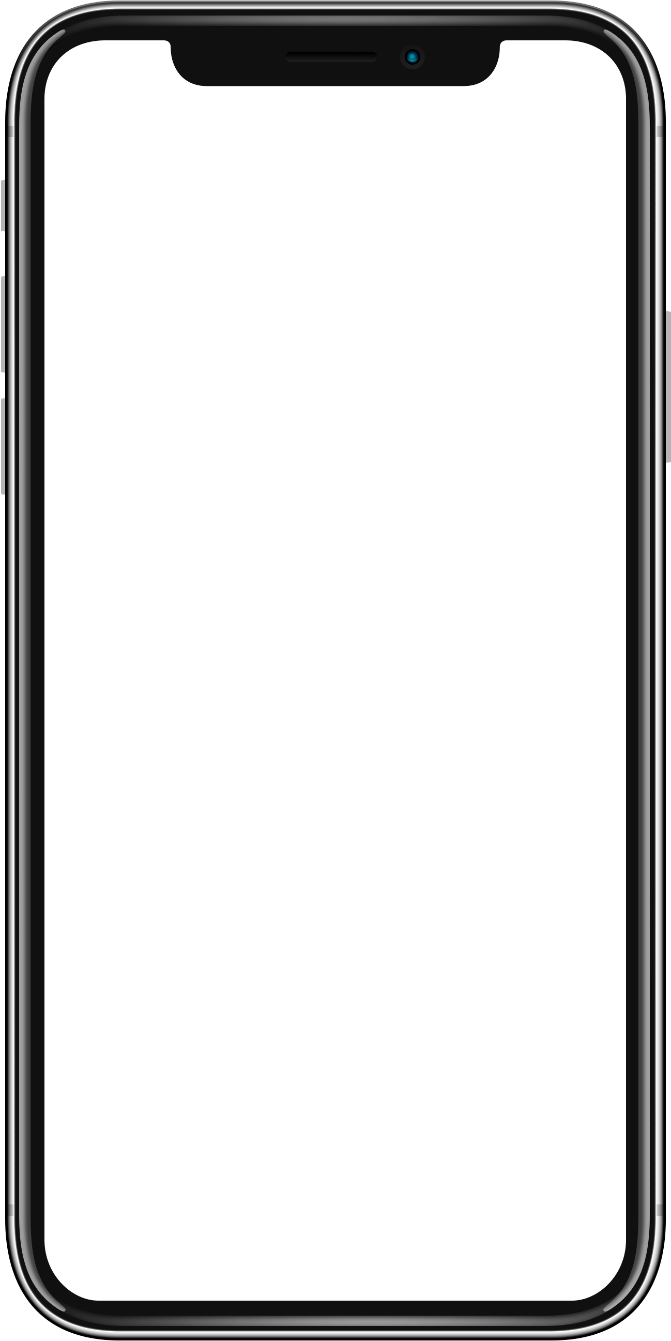
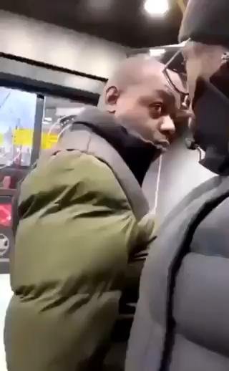

*début de la bagarre*
wesh le méchant contre la gentille
ptdrrrr on dirait ils vont s’embrasser

Slide 5

*bagarre*

Slide 6
Quelqu’un a gagné la bagarre, MAIS QUI?

Slide 7
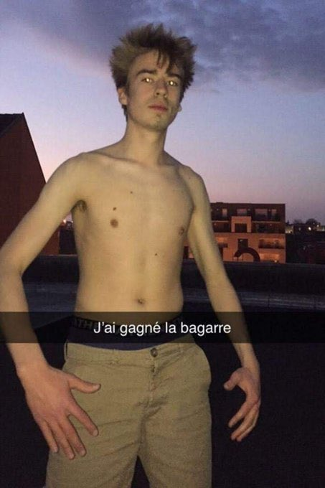
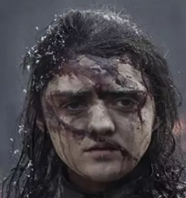

Slide 8
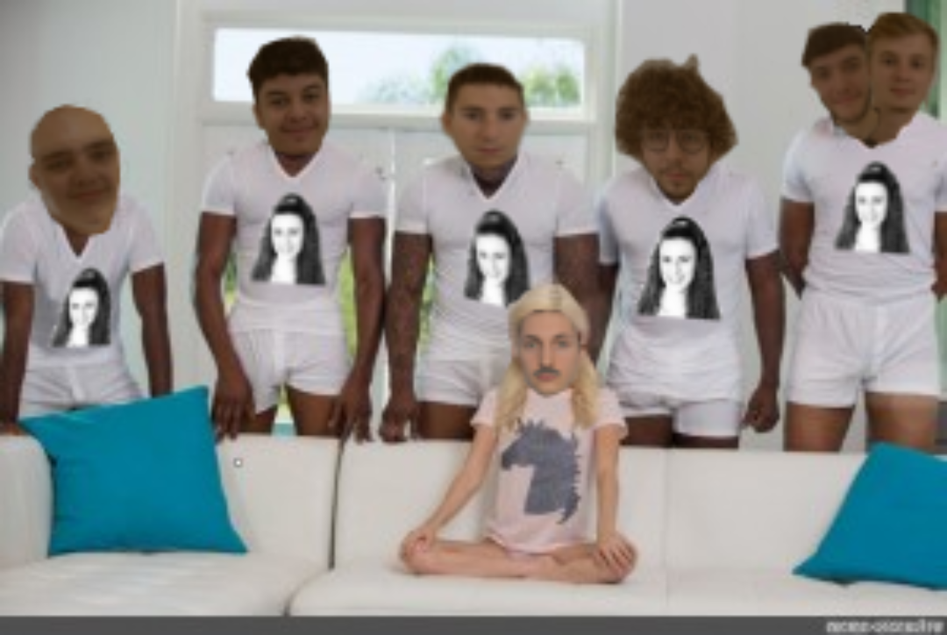
Tout est bien qui finit bien.

